Slide 1
Organización del TPO
Diseñar:
Modelo 3D
Modelo matemático y físico
Modelo máquinas de estado (como funciona y lógica de abstracción)
Capa de aplicación
Capa de enlace
Capa física
Interfaz gráfica

Slide 2
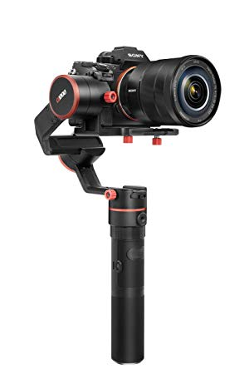
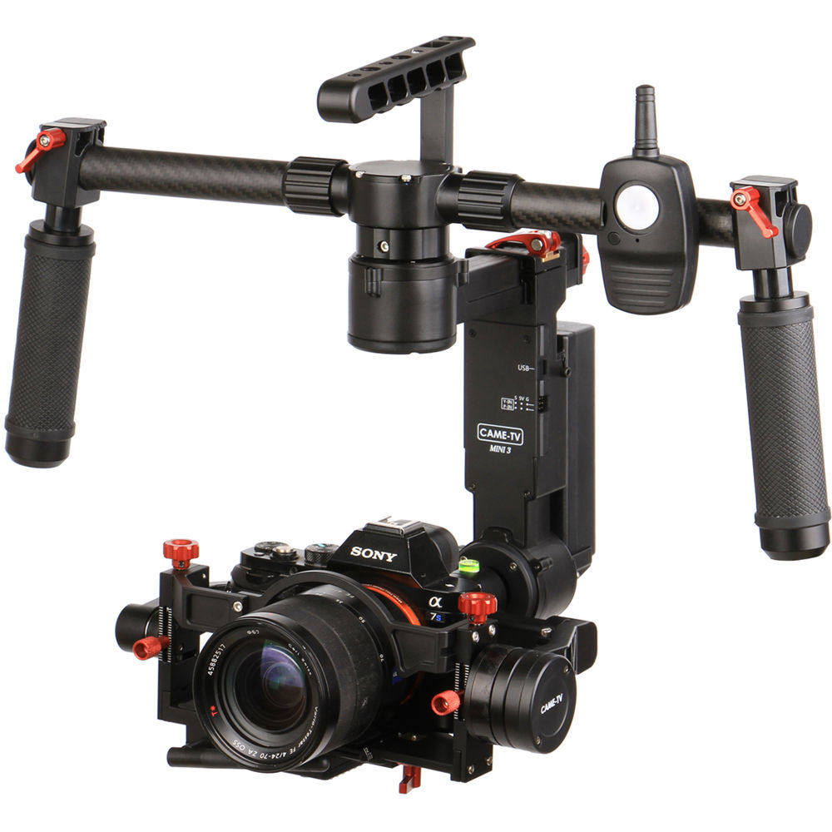
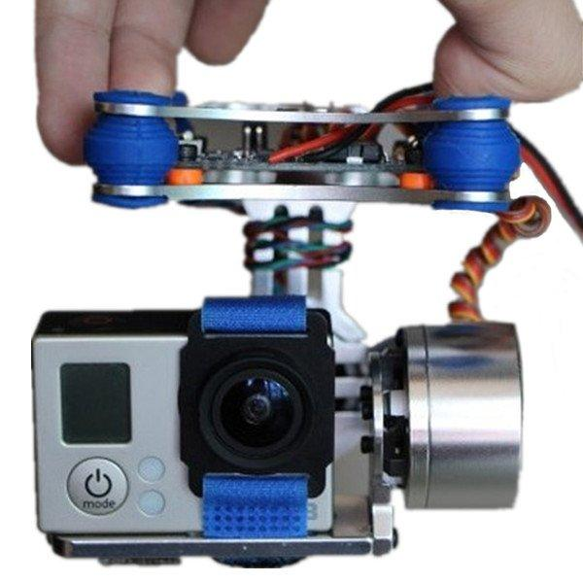
¿Qué es un Gimbal?

Slide 3
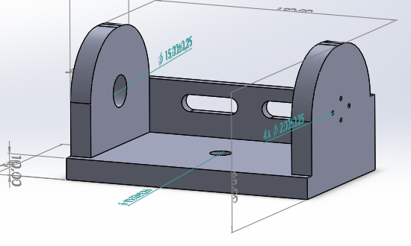
Modelo 3D

Slide 4
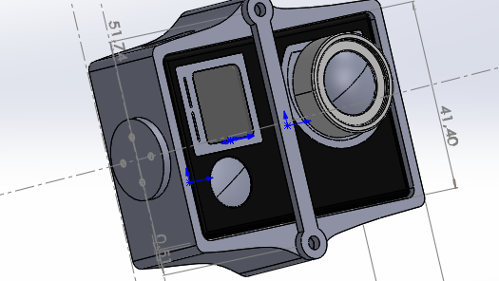
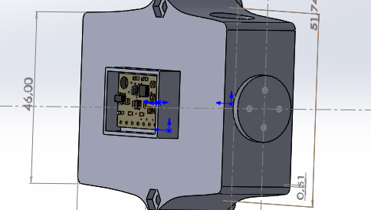
Modelo 3D

Slide 5
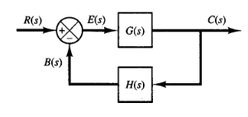

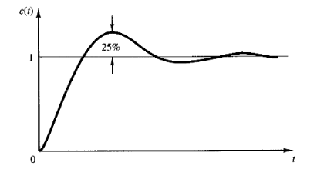
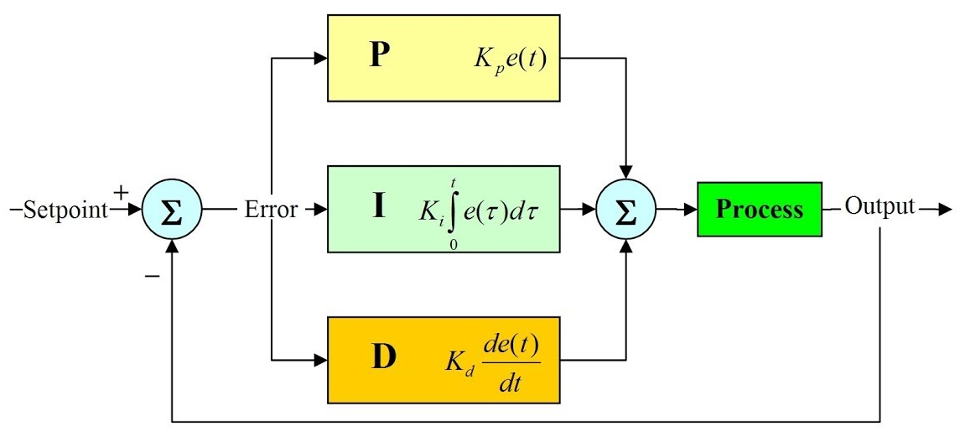
Modelo Matemático y Físico

Slide 6
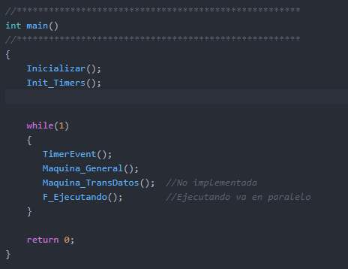
Lógica de abstracción

Slide 7
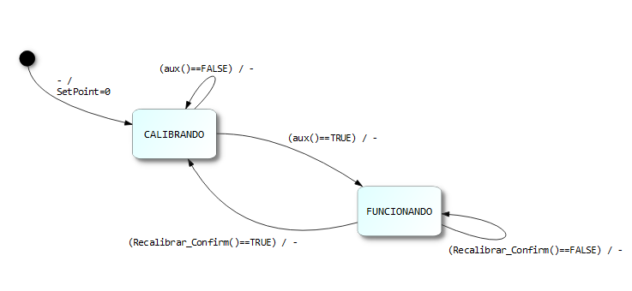
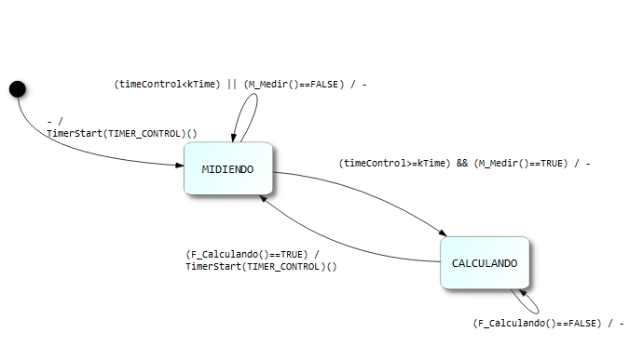
Lógica de abstracción
Maquina_General

Slide 8
Lógica de abstracción
Maquina_Control

Slide 9
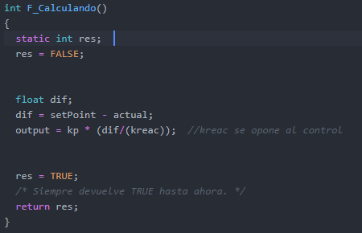
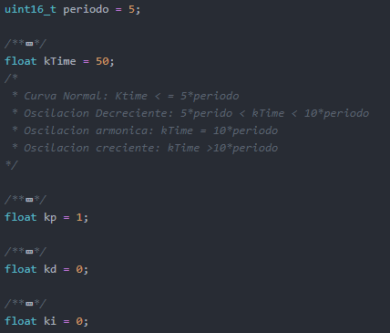
Capa de aplicación

Slide 10
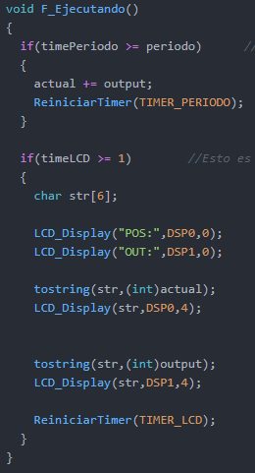
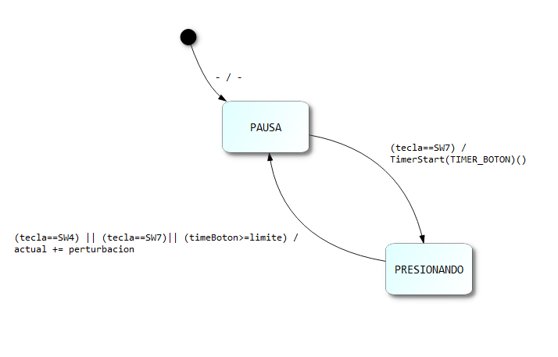
Capa de “primitivas”

Slide 11
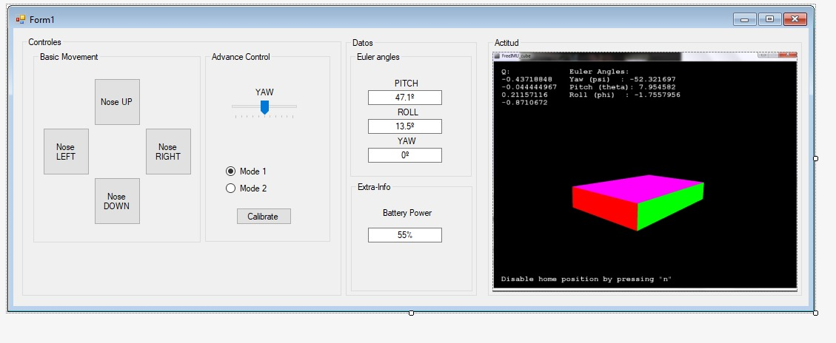
Interfaz gráfica

